Slide 1
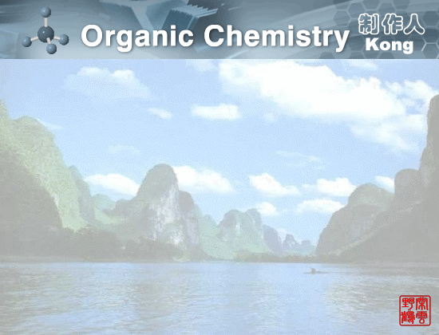

♦杂环化合物的分类和命名；
♦五元、六元杂环化合物的结构和性质；
♦稠杂环化合物，喹啉的制法；
♦了解生物碱、毒品的种类与危害。
♦呋喃、吡咯、噻吩的结构和性质；
♦吡啶、喹啉的结构和性质。

Slide 2
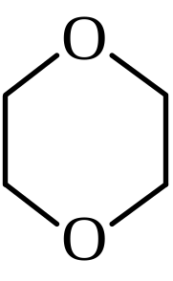
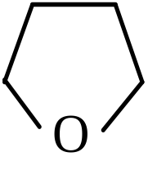
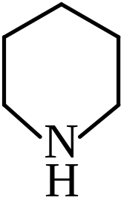
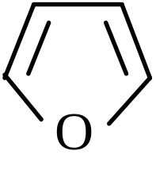
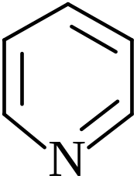
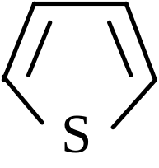
常见的杂原子：O、N、S。
非芳香杂环：
芳香杂环：

Slide 3

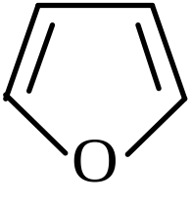
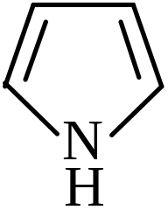
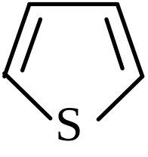
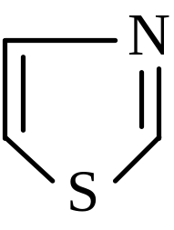
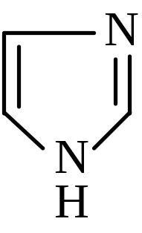
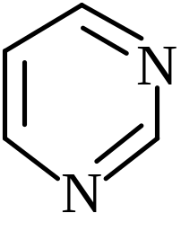
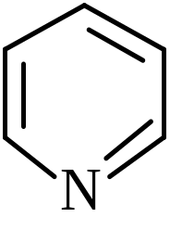
１ 分类
单杂环：
呋喃
吡咯
噻吩
furan
pyrrole
thiophene
噻唑
咪唑
吡啶
嘧啶
thiazole
imidazole
pyridine
pyrimidine

Slide 4
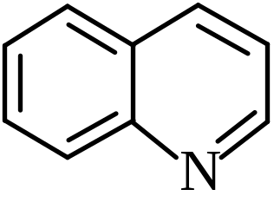
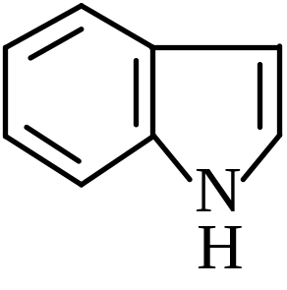
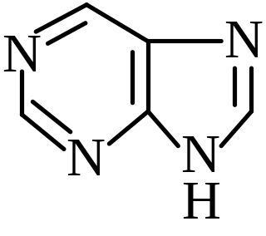
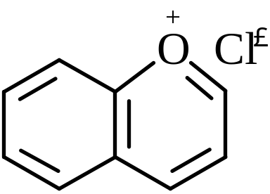
稠杂环：
喹啉
吲哚
嘌呤
quinoline
indole
purine
苯并吡喃盐
benzopyran

Slide 5
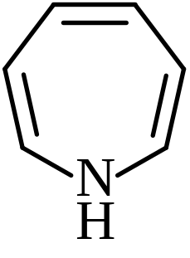
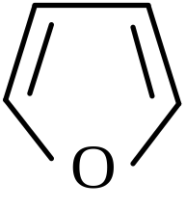
２ 命名
(1) 杂环母核
音译法：按照IUPAC推荐的普通名称，用2~3个汉字音译，使用带口字旁的同音汉字。
系统命名法：根据相应的碳环命名。
氮杂-2,4,6-环庚三烯
氧杂-2,4-环戊二烯
azacyclohepta-2,4,6-triene
oxacyclopent-2,4-diene

Slide 6
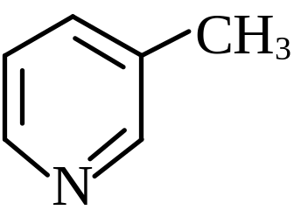
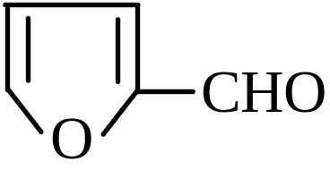
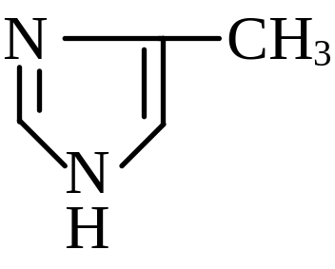
(2) 原子的编号
3-甲基吡啶
2-呋喃甲醛
3-methylpyridine
2-furaldehyde
4-甲基咪唑
4-methylimidazole

Slide 7
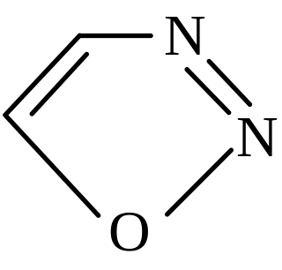
含有两种以上杂原子时：
①让杂原子的位号尽可能小；
②当两个杂原子不相同时，价数小的在前，大的在后；
③价数相等时，原子序数小的在前，大的在后。
4
3
1,2,3-噁二唑
5
2
1,2,3-oxadiazole
1

Slide 8
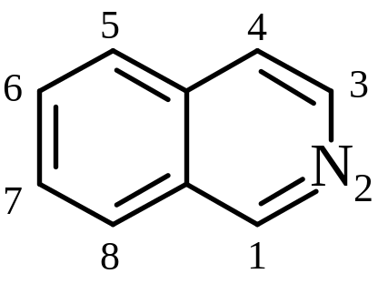
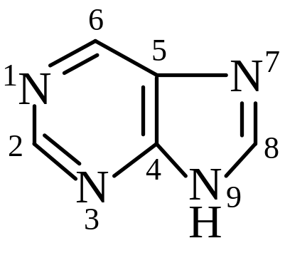
有些稠杂环化合物的原子编号是固定的。
异喹啉
嘌呤
isoquinoline
purine

Slide 9

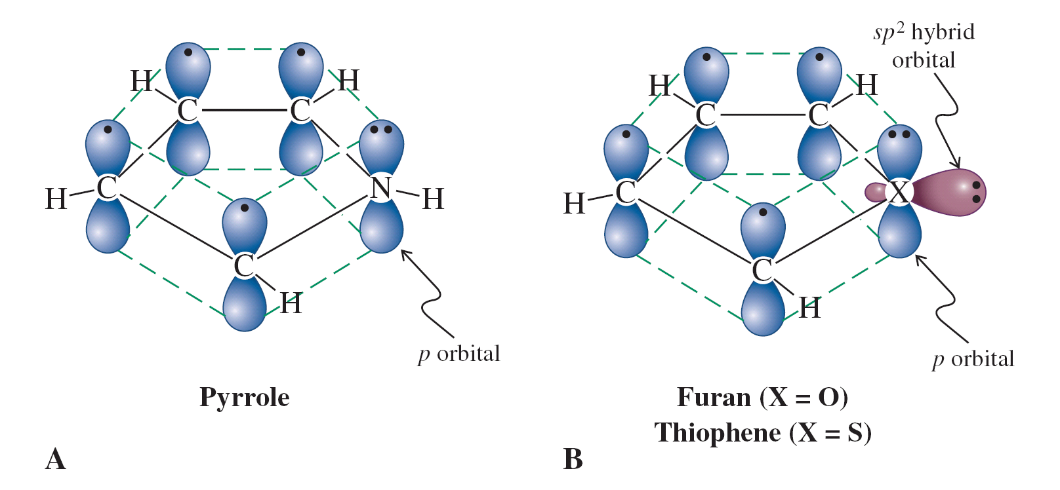
１ 呋喃、吡咯、噻吩的结构
sp²杂化

Slide 10
结构特点：
①杂原子共轭效应是供电子的，诱导效应是吸电子的。
②杂原子是sp²杂化，未成键电子对在2p轨道上，参与共轭。
由于6个π电子分布于5个原子上，整个环的π电子几率密度比苯大，是富电子芳环，因而比苯环活泼，亲电取代反应比苯快得多。

Slide 11
芳香性顺序：
噻吩 > 吡咯 > 呋喃
电负性：
S 2.6
N 3.0
O 3.5
离域能/kJ·mol⁻¹：
苯
噻吩
吡咯
呋喃
150.3
121.3
87.8
66.9
具有共轭二烯烃结构，呋喃可以进行双烯合成反应。

Slide 12
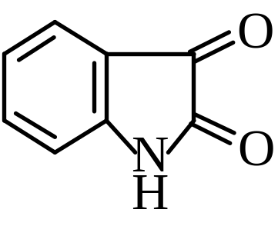
２ 呋喃、吡咯、噻吩的性质
(1) 主要物理性质和鉴别
呋喃：与盐酸浸过的松木片反应，显绿色。
吡咯：与盐酸浸过的松木片反应，显红色。
噻吩：在硫酸存在下和吲哚醌作用，显蓝色。
吲哚醌

Slide 13
红外光谱：
呋喃、吡咯、噻吩的C—H伸缩振动：
3077~3303cm⁻¹。
吡咯的N—H伸缩振动：
非极性稀溶液中在3495cm⁻¹有一尖锐的峰，
浓溶液中在3400cm⁻¹出现一宽峰。
环伸缩振动(骨架振动)：
1600~1300cm⁻¹处出现2~4个峰。
核磁共振谱：吡咯的α-氢化学位移值为6.68，β-氢为6.22，氮上的氢为8.0。

Slide 14
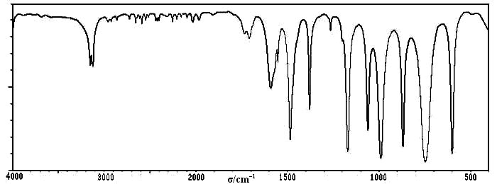


呋喃的红外光谱：
C—H伸缩振动：3160cm⁻¹
环伸缩振动：
1692cm⁻¹、1663cm⁻¹、1485cm⁻¹、1380cm⁻¹

Slide 15
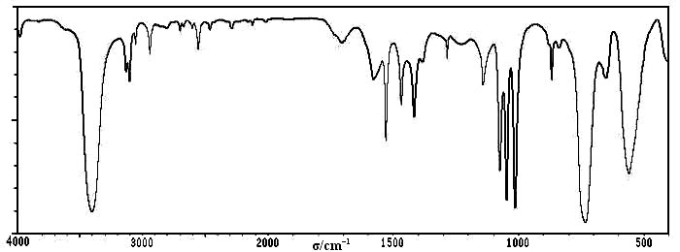
吡咯的红外光谱：
N—H伸缩振动：3400cm⁻¹
C—H伸缩振动：3100cm⁻¹
环伸缩振动：
1630cm⁻¹、1580cm⁻¹、1470cm⁻¹、1420cm⁻¹

Slide 16
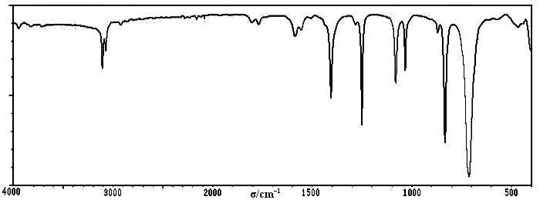

噻吩的红外光谱：
C—H伸缩振动：3100cm⁻¹
环伸缩振动：
1690cm⁻¹、1666cm⁻¹、1410cm⁻¹

Slide 17
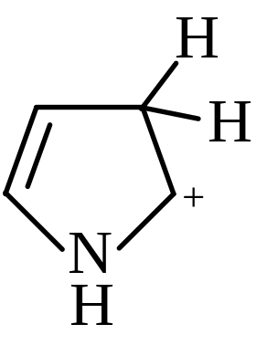
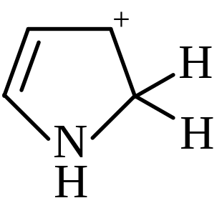
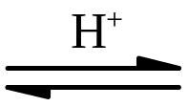
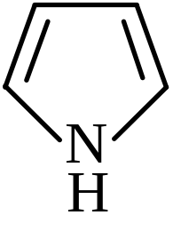
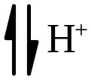
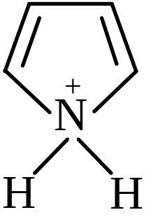
(2) 质子化反应
呋喃、噻吩、吡咯在酸的作用下可质子化；
质子化反应主要发生在α-C上；
α-C质子化
β-C质子化
N-质子化

Slide 18
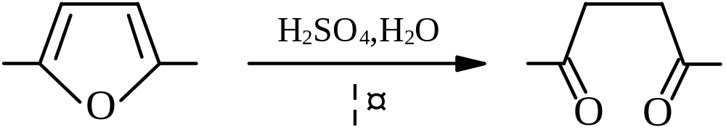
由于α-C的质子化反应，吡咯在强酸作用下会因聚合而被破坏；
在稀的酸性水溶液中，呋喃的质子化在氧上发生并导致水解开环。

Slide 19
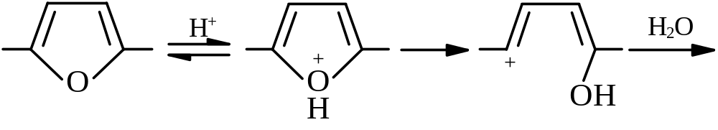
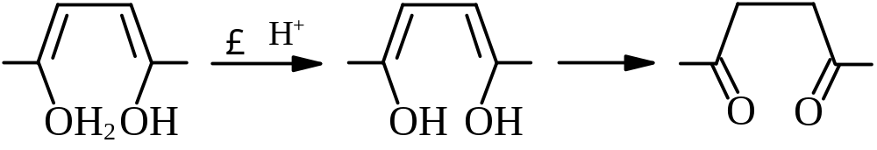
反应过程为：

Slide 20
(3) 亲电取代反应
π电子云密度比苯环大。
吸电子诱导-I：O(3.5) > N(3.0) > S(2.6)，
供电子共轭+C：N > O > S，
综合：贡献电子N最多，O其次，S最少。
亲电取代反应的活性为：吡咯>呋喃>噻吩>苯；
取代反应主要发生在α-位上。

Slide 21
噻吩、吡咯的芳香性较强，所以易取代而不易加成；
呋喃的芳香性较弱，虽然也能与大多数亲电试剂发生亲电取代，但在强亲核试剂存在下，能发生亲核加成；
吡咯、呋喃对酸及氧化剂比较敏感；
由于这些五元杂环容易被破坏，稳定性差，因而对试剂及反应条件应有所控制。

Slide 22
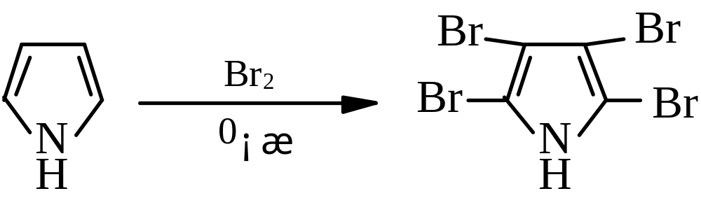
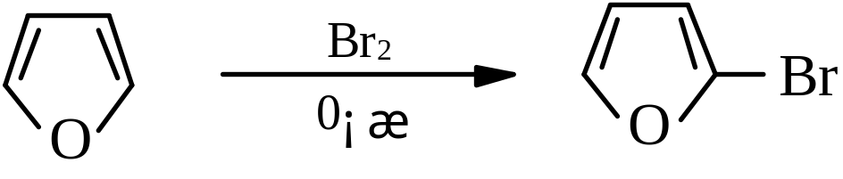
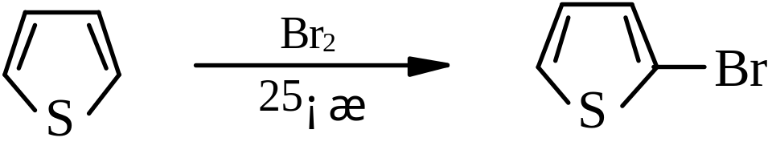
卤代：

Slide 23
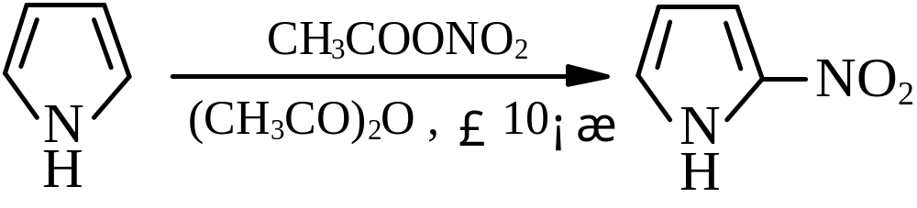
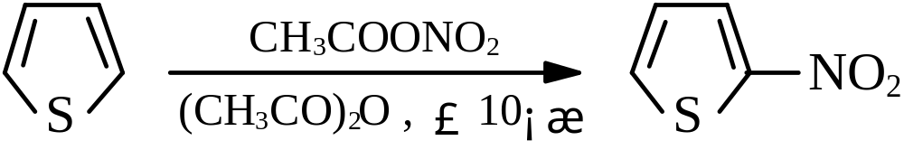
硝化：
由于环的稳定性差，在强酸或强氧化剂的作用下环被破坏，不能用混酸硝化。因此，应在较低的温度下，使用温和的硝化剂乙酰硝酸酯。

Slide 24
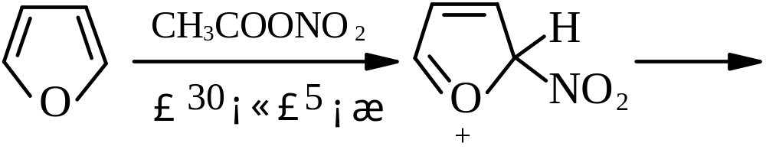
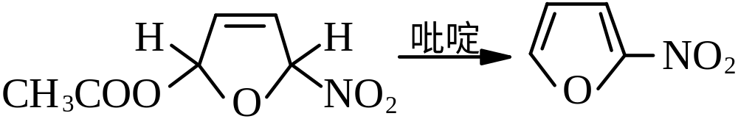
呋喃比较特殊，先生成稳定的或不稳定的2,5加成产物，然后加热或用吡啶除去乙酸，得到硝化产物。

Slide 25
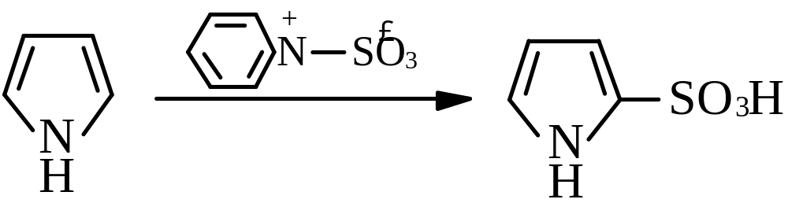
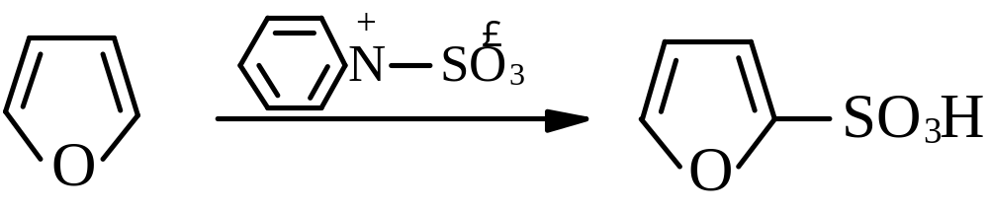
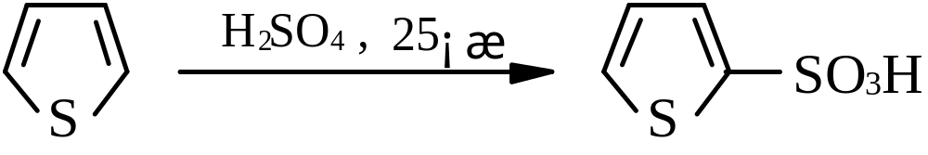
磺化：

Slide 26



酰化：

Slide 27



(4) 加成反应
催化加氢：

Slide 28

双烯合成：
呋喃与顺丁烯二酸酐很容易加成，噻吩较难，吡咯一般不发生双烯合成。

Slide 29



Slide 30


(5) 吡咯的弱酸性和弱碱性
碱性：苯胺>吡咯
酸性：苯酚>吡咯>醇

Slide 31


吡咯的钾盐和吡咯卤化镁，都可以用来合成吡咯的衍生物。

Slide 32



Slide 33


３ 糠醛及其衍生物
(1) 制法

Slide 34



(2) 主要性质

Slide 35


(3) 应用
良好的溶剂；
许多药物和工业产品的原料。

Slide 36



４ 呋喃、吡咯、噻吩的制法

Slide 37



实验室合成，Paal-Knorr合成法：

Slide 38




Slide 39

５ 卟啉化合物
卟吩
prophine

Slide 40

血红素

Slide 41

叶绿素a
R=CH₃
叶绿素b
R=CHO

Slide 42

维生素B₁₂

Slide 43



６ 噻唑和咪唑
噻唑
咪唑
thiazole
imidazole
噻唑易与水混溶，具有弱碱性，它的许多衍生物是重要的药物或生理活性物质。
青霉素G

Slide 44


咪唑易溶于水，碱性比噻唑强，也有弱酸性，它氮上的氢像吡咯一样，能和碱金属作用生成盐。

Slide 45




六元杂环化合物中重要的有吡啶、嘧啶和吡喃等。
吡啶
嘧啶
吡喃
pyridine
pyrimidine
pyran

Slide 46


１ 吡啶的来源和制法
许多生物碱、维生素、辅酶Ⅰ及辅酶Ⅱ都含有吡啶环。
工业制法：

Slide 47


实验室制法：Hantzsch合成法。

Slide 48



反应过程：

Slide 49


２ 吡啶的结构
sp²杂化
结构特点：杂原子的共轭效应和诱导效应都是吸电子的；未成键电子对在sp²杂化轨道上，不参与共轭。

Slide 50
３ 吡啶的化学性质
反应特点：碱性较强；环不易发生亲电取代反应但易发生亲核取代反应；发生亲电取代反应时，环上N起间位定位基的作用。
(1) 亲电取代反应
特点：
反应比苯难，不能发生傅氏烷基化、酰基化反应；
硝化、磺化、卤化必须在强烈条件下才能发生；
吡啶环上有供电子基团时，反应活性增高；
吡啶N原子可以看作是一个间位定位基。

Slide 51




Slide 52


(2) 氧化和还原
吡啶环对氧化剂稳定，比苯环难氧化。

Slide 53


用过氧化氢氧化，可得N-氧化吡啶，N-氧化吡啶较易发生亲电取代，取代基主要进入对位。

Slide 54


吡啶比苯易还原。
(3) 亲核取代：

Slide 55



(4) 弱碱性
碱性强弱的顺序：

Slide 56




Slide 57


４ 吡啶的衍生物
γ-吡啶甲酸
异烟肼
维生素B₆ ：
(or CHO or CH₂NH₂)

Slide 58

５ 嘧啶及其衍生物
嘧啶是1,3-位各为一个氮原子的六元杂环化合物。
嘧啶的碱性比吡啶弱得多，亲电取代反应也比吡啶更难，原因是氮原子的吸电子作用。

Slide 59



嘧啶本身不存在于自然界，但它的衍生物在自然界分布很广，脲嘧啶、胞嘧啶、胸腺嘧啶是遗传物质核酸的重要组成部分。
脲嘧啶
胸腺嘧啶
胞嘧啶

Slide 60




喹啉
吲哚
嘌呤
quinoline
indole
purine

Slide 61

１ 吲哚
吲哚环的衍生物广泛存在于动植物体内，与人类的生命、生活有密切的关系。
色氨酸
β-甲基吲哚

Slide 62



5-羟基色胺
β-吲哚乙酸
脑白金

Slide 63


吲哚的化学性质和吡咯相似，具有极弱的碱性，吡咯环比苯环活泼，亲电取代反应发生在β-位。

Slide 64

Vilsmeier甲酰化反应：

Slide 65


２ 喹啉
(1) 结构和性质
喹啉的亲电取代反应发生在电子云密度较大的苯环上，取代基主要进入5或8位。
亲核取代主要发生在吡啶环的2或4位。

Slide 66


亲电取代：

Slide 67



亲核取代：
氧化反应：
还原反应：

Slide 68

(2) 合成
喹啉及其衍生物的合成，常用Skraup法。
原料：苯胺和甘油；
脱水剂：浓硫酸；
氧化剂：硝基苯。
实际操作为一次投料，但反应是分步进行的。

Slide 69



反应的过程为：

Slide 70


选择不同的苯胺衍生物为原料，可以合成不同的喹啉衍生物。

Slide 71


用不同的α,β-不饱和醛、酮代替甘油，也能合成不同的喹啉衍生物，这一反应称为Doebner-Miller反应。

Slide 72




３ 嘌呤
尿酸
腺嘌呤
鸟嘌呤

Slide 73






４ 苯并吡喃
1,2-吡喃
1,4-吡喃
吡喃盐
香豆素
色酮
苯并吡喃钅
羊盐

Slide 74

花色素是许多花的颜色物质，为一类苯并吡喃盐的衍生物，存在于植物的花、果、叶、茎内。
缔纹天竺素

Slide 75



